Slide 1
আজকের ক্লাসে সবাইকে ¯^vMZg

Slide 2
পরিচিতি
cÖv‡Yk PµeËx©
আইসিটি
evBkvix D”P we`¨vjq I K‡jR
Email: Praneshcb7@gmail.com

Slide 3
কম্পিউটার ও তথ্য প্রযুক্তি

Slide 4
বিষয়
কম্পিউটার অফিস অ্যাপ্লিকেশন-১
( নাম্বার সিস্টেম ও ডিজিটাল লজিক)
শ্রেণিঃ একাদশ
অধ্যায়ঃ চতুর্থ
সময়ঃ ৫০ মিনিট।
তারিখঃ ১১/০৯/ ২০২১

Slide 5
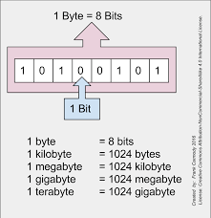
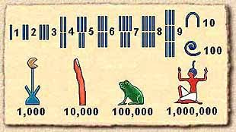
নিচের ছবিগুলো দেখো ও চিন্তা করো, ছবিগুলো কিসের?
ছবিগুলো সংখ্যা পদ্ধতির (Number Systems)

Slide 6
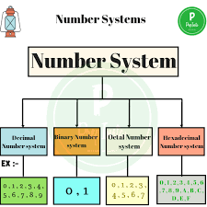
হ্যাঁ, ঠিকই ধরেছ----
আজকের পাঠ
সংখ্যা পদ্ধতি ( Number system )

Slide 7
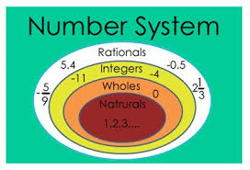
শিখনফল
এই পাঠ শেষে শিক্ষার্থীরা ......
১। সংখ্যা পদ্ধতি কী তা বলতে পারবে।
২। সংখ্যা পদ্ধতির প্রকার এবং সংখ্যা পদ্ধতির ভিত বা বেস ব্যাখ্যা করতে
পারবে।
৩। সংখ্যা পদ্ধতির প্রকারভেদ বর্ণনা করতে পারবে।

Slide 8
সংখ্যা পদ্ধতি ( Number System ) বলতে আমরা কী বুঝি?
সভ্যতার সূচনালগ্ন থেকে মানুষের মধ্যে হিসাবনিকাশ অর্থাৎ গণনার ধারণা জন্মায়। তখনকার সময়ে মানুষ গণনার কাজে হাতের আঙুল, নুড়িপাথর, দড়ির গিঁট ইত্যাদি উপকরণ ব্যবহার করত। সভ্যতার উন্নতির ধাপে ধাপে গণনার জগতে প্রবেশ করেছে পদ্ধতি।
সুতরাং “কোন সংখ্যা প্রকাশ করার পদ্ধতিকে সংখ্যা পদ্ধতি বলে,” যেমন- রোমান পদ্ধতিতে i, ii, iii, iv; ইংরেজি পদ্ধতিতে 1, 2, 3 ইত্যাদি। সংখ্যা তৈরির ক্ষুদ্রতম একক হচ্ছে অঙ্ক। যেমন- 123 সংখাটি 1, 2, ও 3 আলাদা তিনটি অঙ্ক দ্বারা গঠিত। সুতরাং সংখ্যা পদ্ধতিতে কিছু নির্দিষ্ট অঙ্ককে নিয়মমতো সাজিয়ে বিভিন্ন সংখ্যা পাওয়া যায়। এসব সংখ্যাকে বিভিন্ন গাণিতিক প্রক্রিয়ার ( যেমন- যোগ, বিয়োগ, গুণ, ভাগ ইত্যাদি ) মাধ্যমে প্রয়োজনীয় গণনার কাজ সম্পন্ন করা হয়।

Slide 9
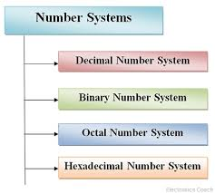
সংখ্যা পদ্ধতির ( Number Systems ) প্রকারঃ
পজিশনাল সংখ্যাপদ্ধতিঃ বর্তমানে আমরা বিভিন্ন কাজে যে সংখ্যাপদ্ধতি ব্যবহার করি, তাকে পজিশনাল সংখ্যাপদ্ধতি বলে। পজিশনাল সংখ্যাপদ্ধতি চার প্রকারঃ
দশমিক সংখ্যাপদ্ধতি;
বাইনারি সংখ্যাপদ্ধতি;
অকটাল সংখ্যাপদ্ধতি ও
হেক্সাডেসিম্যাল সংখ্যাপদ্ধতি।

Slide 10
সংখ্যা পদ্ধতির ( Base of Number Systems ) ভিতঃ
কোন সংখ্যা পদ্ধতির বেস বা ভিত হচ্ছে এ পদ্ধতিতে ব্যবহৃত মৌলিক চিহ্নসমূহের সমষ্টির যোগফল। অর্থাৎ কোন সংখ্যা পদ্ধতির মোট চিহ্ন বা অঙ্ককে এ পদ্ধতির বেস বা ভিত বলে। যেমন-
দশমিক (Decimal) সংখ্যা পদ্ধতির ভিত বা বেস হচ্ছে 10, কারণ দশমিক সংখ্যা পদ্ধতিতে 0 থেকে 9 পর্যন্ত মোট 10 টি অঙ্ক বা চিহ্ন আছে।
বাইনারি (Binary) সংখ্যা পদ্ধতির ভিত বা বেস হচ্ছে 2, কারণ বাইনারি সংখ্যা পদ্ধতিতে 0 আর 1 মোট 2 টি অঙ্ক বা চিহ্ন আছে।
অকটাল (Octal) সংখ্যা পদ্ধতির ভিত বা বেস হচ্ছে 8, কারণ দশমিক সংখ্যা পদ্ধতিতে 0 থেকে 7 পর্যন্ত মোট 8 টি অঙ্ক বা মৌলিক চিহ্ন আছে।
হেক্সাডেসিম্যাল (HexaDecimal) সংখ্যা পদ্ধতির ভিত বা বেস হচ্ছে 16, কারণ হেক্সাডেসিম্যাল সংখ্যা পদ্ধতিতে অঙ্ক বা মৌলিক চিহ্ন হল- 0,1,2,3,4,5,6,7,8,9,A,B,C,D,E,F.

Slide 11
সংখ্যা পদ্ধতির ( Number Systems ) প্রকারভেদের বর্ণনাঃ
বাইনারি (Binary) সংখ্যা পদ্ধতিঃ
বাইনারি সংখ্যা পদ্ধতি (Binary Number System): যে সংখ্যা পদ্ধতিতে 0 এবং 1 অঙ্ক বা মৌলিক চিহ্ন দু’টি ব্যবহৃত হয়, সে সংখ্যা পদ্ধতিকে বাইনারি সংখ্যা পদ্ধতি বা (Binary Number System) বলে।
বাইনারি সংখ্যা পদ্ধতিতে 0 এবং 1দিয়ে সকল সংখ্যা লেখা হয়ে থাকে।
◙ অঙ্ক/ মৌলিক চিহ্ন (Bits/ Basic sign): বাইনারি সংখ্যা পদ্ধতির মৌলিক চিহ্ন দু’টি হল 0 এবং 1।
◙ বেস/ ভিত্তি (Base) : বাইনারি সংখ্যা পদ্ধতিতে বেস বা ভিত্তি (Base) হল ২।

Slide 12
অকটাল (Octal) সংখ্যা পদ্ধতিঃ
অকটাল সংখ্যা পদ্ধতি (Octal Number System): যে সংখ্যা পদ্ধতিতে আটটি (৮টি) অঙ্ক বা মৌলিক চিহ্ন ব্যবহৃত হয়, সে সংখ্যা পদ্ধতিকে অকটাল সংখ্যা পদ্ধতি (Octal Number System) বলে।
◙ অঙ্ক/ মৌলিক চিহ্ন (Bits/ Basic sign): অকটাল সংখ্যা পদ্ধতির মৌলিক চিহ্ন বা অঙ্ক আটটি হল 0,1,2,3,4,5,6,7 । এ আটটি মৌলিক চিহ্ন বা অঙ্ক দিয়ে অকটাল নাম্বার সিস্টেমের সকল সংখ্যা লেখা যায়।
◙ বেস/ ভিত্তি (Base) : অকটাল সংখ্যা পদ্ধতির বেস বা ভিত্তি (Base) হচ্ছে- ৮ (আট)।

Slide 13
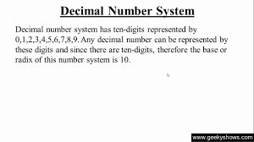
দশমিক (Decimal) সংখ্যা পদ্ধতিঃ
দশমিক সংখ্যা পদ্ধতি (Decimal Number System): যে সংখ্যা পদ্ধতিতে কোনো একটি সংখ্যাকে লেখার জন্য 0 থেকে 1 পর্যন্ত এই দশটি মৌলিক চিহ্ন বা অঙ্ক ব্যবহৃত হয়, তাকে দশমিক সংখ্যা পদ্ধতি (Decimal Number System) বলে। এ পদ্ধতিতে আমরা দৈনন্দিন জীবনে হিসাবনিকাশের কাজ করে থাকি।
◙ অঙ্ক/ মৌলিক চিহ্ন (Bits/ Basic sign): দশমিক সংখ্যা পদ্ধতির মৌলিক চিহ্ন বা অঙ্ক দশটি হল 0,1,2,3,4,5,6,7,8,9 ।
◙ বেস/ ভিত্তি (Base) : দশমিক সংখ্যা পদ্ধতির বেস বা ভিত্তি (Base) হচ্ছে- ১০ (দশ)।

Slide 14
হেক্সাডেসিম্যাল (Hexadecimal) সংখ্যা পদ্ধতিঃ
হেক্সাডেসিম্যাল সংখ্যা পদ্ধতি (Hexadecimal Number System): যে সংখ্যা পদ্ধতিতে যে কোন সংখ্যা লেখার জন্য ১৬টি (ষোল) মৌলিক চিহ্ন বা অঙ্ক রয়েছে, তাদের মধ্য থেকে চিহ্ন বা অঙ্ক বাছাই করে সংখ্যাটি লেখা যায়। সে সংখ্যা পদ্ধতিকে হেক্সাডেসিম্যাল সংখ্যা পদ্ধতি বা (Hexadecimal Number System) বলে।
◙ অঙ্ক/ মৌলিক চিহ্ন (Bits/ Basic sign): দশমিক সংখ্যা পদ্ধতির মৌলিক চিহ্ন বা অঙ্ক ষোলটি হল 0,1,2,3,4,5,6,7,8,9,A,B,C,D,E.F ।
◙ বেস/ ভিত্তি (Base) : হেক্সাডেসিম্যাল সংখ্যা পদ্ধতির বেস বা ভিত্তি (Base) হচ্ছে- 16।

Slide 15
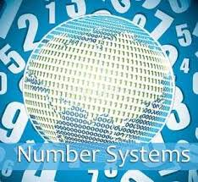
উত্তর বলি
(একক কাজ)
১। সংখ্যা পদ্ধতি বলতে কী বুঝ? পজিশনাল সংখ্যা
পদ্ধতি কত প্রকার ও কি কি?
২। বাইনারি (Binary) সংখ্যা পদ্ধতি বলতে কী বুঝ?
এর ভিত বা বেস কয়টি?
৩। হেক্সাডেসিম্যাল সংখ্যা পদ্ধতির ভিত বা বেসগুলো বলো।

Slide 16
বাড়ির কাজ
১। সংখ্যা পদ্ধতি বলতে কী বুঝায়? এটি কত প্রকার ও কি কি লেখ।
২। সংখ্যা পদ্ধতির প্রকারভেদ বর্ণনা করো।

Slide 17
ধন্যবাদ

